Slide 1

SỞ GIÁO DỤC VÀ ĐÀO TẠO TPHCM
TRƯỜNG THPT BÀ ĐIỂM
CHUYÊN ĐỀ
PHỔ CẬP BƠI AN TOÀN VÀ PHÒNG CHỐNG ĐUỐI NƯỚC NĂM HỌC 2022-2023

Slide 2
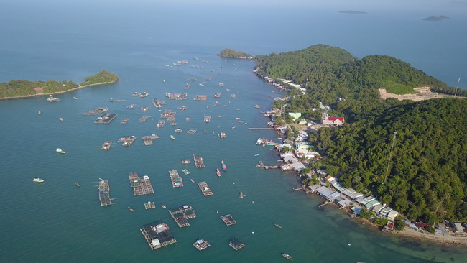
Đặc điểm địa lý Việt Nam
- Có 3.260 km đường bờ biển (chưa kể hơn 2.000 đảo lớn nhỏ).
- Có 2.360 con sông (mật độ 0.6 km/1 km2) với tổng chiều dài 41.000 km.
- Nằm trong khu vực nhiệt đới gió mùa, nhiệt độ trung bình 21 - 27oC.

Slide 3
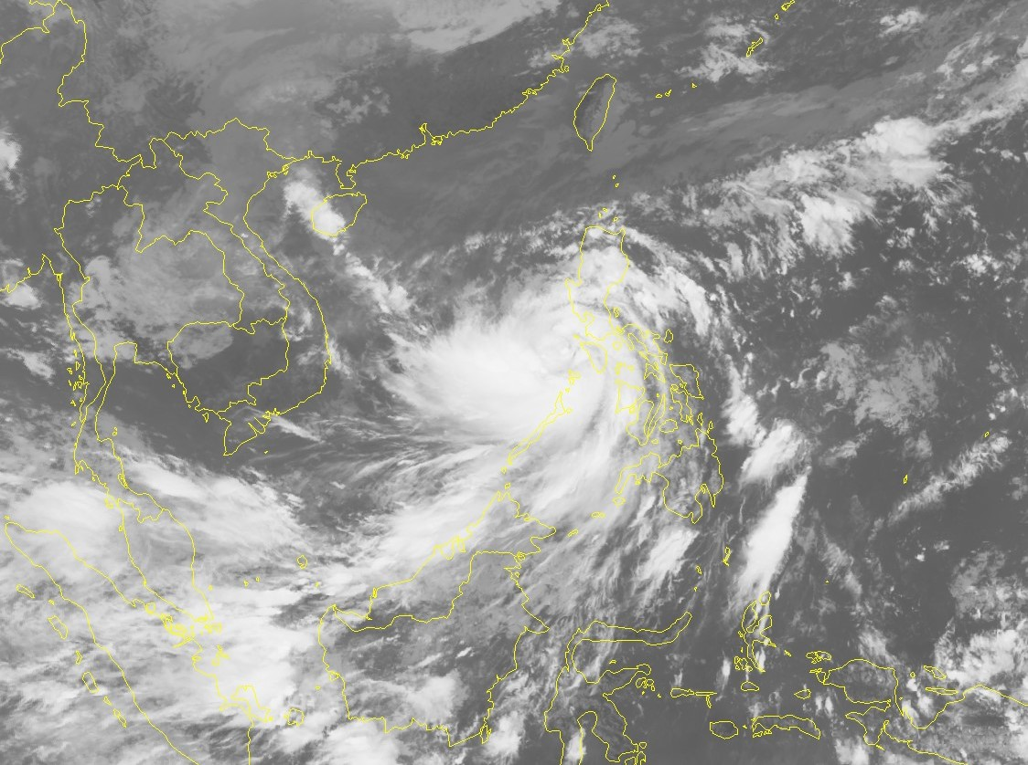
Đặc điểm địa lý Việt Nam:
- Mỗi năm chịu ảnh hưởng hoặc hứng chịu trực tiếp khoảng 10 - 15 cơn bão.
- Đồng bằng sông Cửu Long có mùa nước lũ từ tháng 8 - 10 AL.

Slide 4
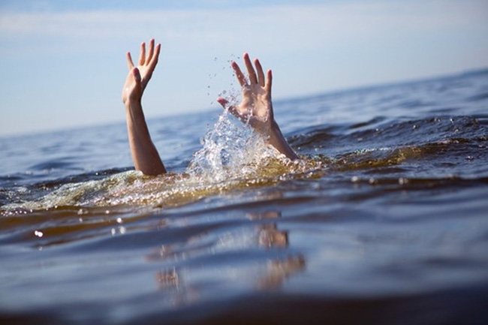
Mỗi năm có khoảng 2000 trẻ em bị đuối nước ở Việt Nam, trở thành nguyên nhân gây tử vong hàng đầu ở trẻ, cao nhất Đông Nam Á, gấp 10 lần các nước phát triển.

Slide 5
Một số vụ đuối nước thương tâm gần đây:
Tối 24-5-2020, tại huyện Quỳnh Lưu - Nghệ An, phát hiện một vụ đuối nước khiến hai em nhỏ là hai chị em ruột tử vong. Sau khi đi học về, hai chị em P. và T. rủ nhau xuống ao nhà ông nội tắm mát thì không may bị đuối nước.

Slide 6
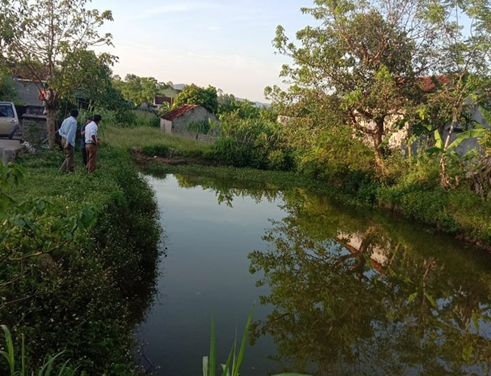
Ao cá nơi phát hiện thi thể 2 em nhỏ

Slide 7
Ngày 29-4-2020, một nhóm học sinh gồm 4 em từ TP.Biên Hòa đến một nhánh của lòng hồ Trị An, ấp 2, xã Hiếu Liêm, huyện Vĩnh Cửu để câu cá. 2 em N.H.N (SN 2003) và N.A.K (SN 2004) rủ nhau xuống tắm và bị đuối nước.

Slide 8
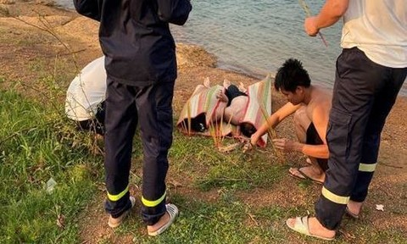
Vụ đuối nước tại Vĩnh Cửu, Đồng Nai

Slide 9
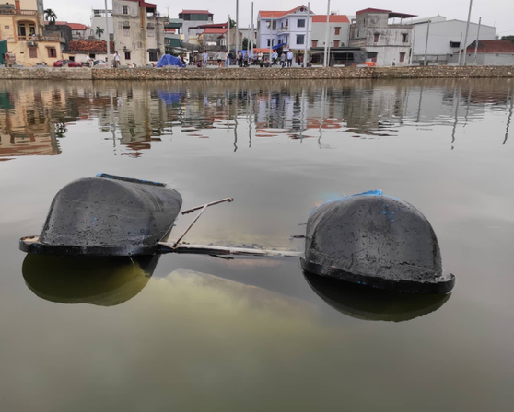
Tối ngày 14-10-2019 tại một hồ nước ở xã Lại Yên - huyện Hoài Đức - Hà Nội, 2 bé gái tử vong do lật thuyền khi chơi đạp vịt.

Slide 10
Chiều 9-7-2019, tại thôn Tam Đa (xã Minh Hòa - huyện Kinh Môn - Hải Dương) 3 em nhỏ bị đuối nước ở khu vực cống Cừ. Nạn nhân còn rất nhỏ tuổi, 1 bé sinh năm 2011, 1 bé sinh năm 2012 và 1 bé sinh năm 2013.

Slide 11
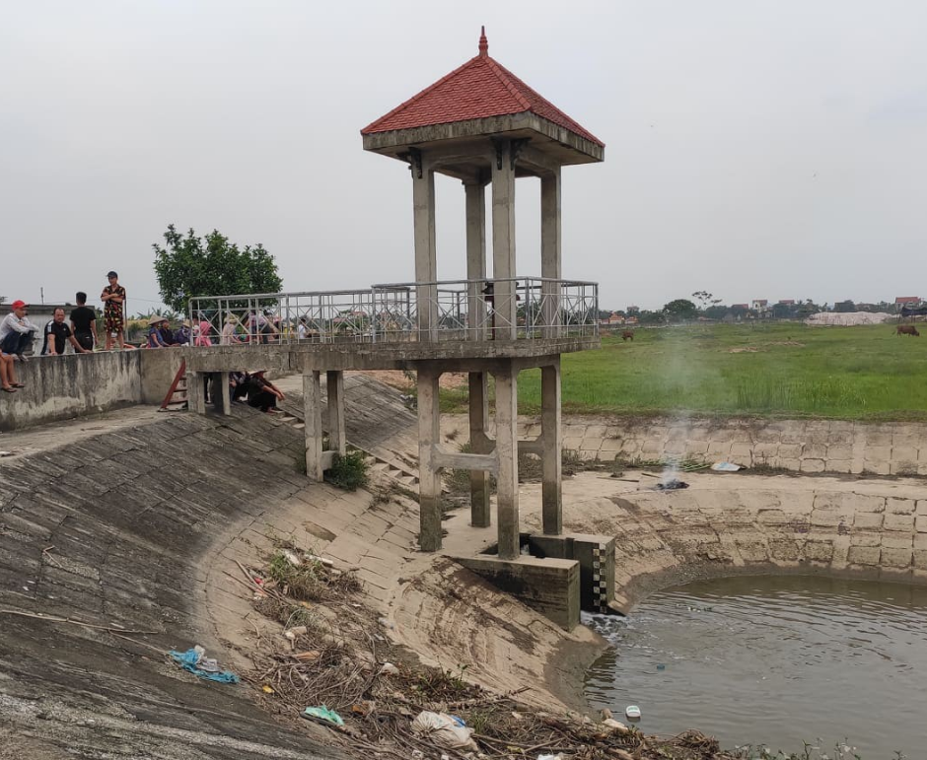
Khu vực cống Cừ nơi xảy ra vụ việc đau lòng

Slide 12
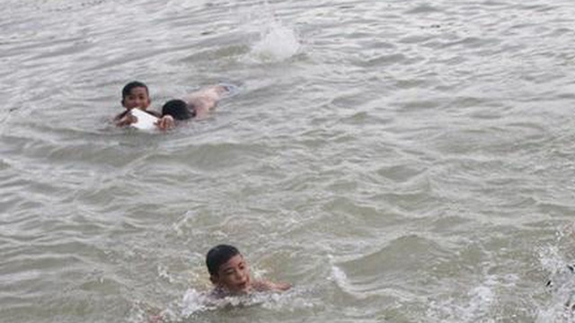
Trưa 30-5-2019, 1 nhóm học sinh lớp 8, Trường THCS Trung Thành (huyện Yên Thành - Nghệ An), sau khi ăn liên hoan cuối năm học đã đến đập Trại Xanh (xã Bắc Thành) để dã ngoại. Không may, có 1 bạn nữ bị trượt chân xuống hố nước sâu kêu cứu. Lần lượt các em trên bờ di chuyển xuống kéo bạn nữ lên. Vậy nhưng, những cánh tay cứu bạn lần lượt bị chìm xuống hố sâu. Vụ việc đã khiến 7 em bị đuối nước, trong đó có 5 em tử vong (4 nữ và 1 nam) và 2 em may mắn được cứu sống.

Slide 13
Cái chết đau lòng của 5 học sinh xấu số dưới đập Trại Xanh. Nỗi đau là lời cảnh tỉnh
  - Với môi trường nhiều sông nước như ở Việt Nam và thời tiết nắng nóng đặc thù thì việc hạn chế trẻ em bơi lội là điều khá khó khăn.
- Chính vì vậy, các chuyên gia cho rằng dạy bơi, học bơi là giải pháp tốt nhất để giảm thiểu tình trạng đuối nước ở trẻ em.

Slide 14
-Theo Bộ Lao động - Thương binh và Xã hội, chỉ khoảng 30% học sinh tiểu học và THCS ở Việt Nam biết bơi. Việc dạy bơi cho trẻ gặp nhiều khó khăn do thiếu giáo viên dạy bơi và thiếu bể bơi, đặt biệt là ở những vùng khó khăn.
-Theo Bộ GD&ĐT, trong tổng số 15.000 trường tiểu học trên cả nước, hiện mới có khoảng 700 trường có bể bơi.

Slide 15
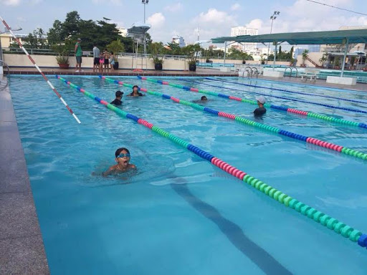
Chính vì vậy:
Trường THPT Bà Điểm thực hiện Phổ cập bơi an toàn và phòng chống đuối nước năm học 2022 - 2023 dành cho học sinh khối 10 và khối 11.

Slide 16
I. MỤC ĐÍCH, YÊU CẦU
- Dạy kỹ thuật Bơi Ếch.
Hướng dẫn những biện pháp an toàn khi bơi.
- Nguyên nhân và cách phòng chống đuối nước.
- Học sinh biết vận dụng kiến thức bài học để đảm bảo an toàn khi đi bơi, biết cách phòng chống đuối nước và cách xử trí khi xảy ra đuối nước.

Slide 17
II. KIẾN THỨC BƠI AN TOÀN VÀ PHÒNG CHỐNG ĐUỐI NƯỚC
- Những người biết bơi, thậm chí bơi giỏi vẫn có thể bị chết đuối nếu chúng ta không chú ý đến những biện pháp an toàn khi bơi.
- Chúng ta cần làm gì để đảm bảo an toàn khi đi tắm biển; bơi ở ao, hồ, sông, suối; bơi ở hồ bơi?

Slide 18
1. Biện pháp bơi an toàn
- Không biết bơi thì tuyệt đối không đi bơi một mình.
- Những người mắc bệnh tim; bệnh hen phế quản; bệnh đường hô hấp mãn tính: Viêm mũi dị ứng, viêm mũi xuất huyết, viêm xoang mãn tính; viêm da dị ứng … thì không nên đi bơi, sẽ gây nguy hiểm và làm cho bệnh có thể nặng hơn.

Slide 19
1. Biện pháp bơi an toàn
- Khởi động kỹ trước khi bơi.
- Không xuống nước khi vừa đi ngoài nắng vào hoặc khi người có nhiều mồ hôi.
- Không ăn no trước khi bơi.
- Khi đi tắm biển: Không bơi ra khu vực có biển báo nguy hiểm, nước sâu, nước xoáy.

Slide 20
1. Biện pháp bơi an toàn
- Khi bơi ở ao, hồ, sông, suối: Không bơi 1 mình, không bơi ở nơi nước sâu, nước xoáy, nước chảy xiết, không nhảy cấm đầu xuống nước.
- Khi bơi ở hồ bơi: Tuyệt đối tuân thủ quy định của hồ bơi.
- Mỗi năm nước ta xảy ra khoảng 1.500 trường hợp trẻ em tử vong do đuối nước. Vì vậy, phòng chống đuối nước là việc làm vô cùng quan trọng và cấp thiết.

Slide 21
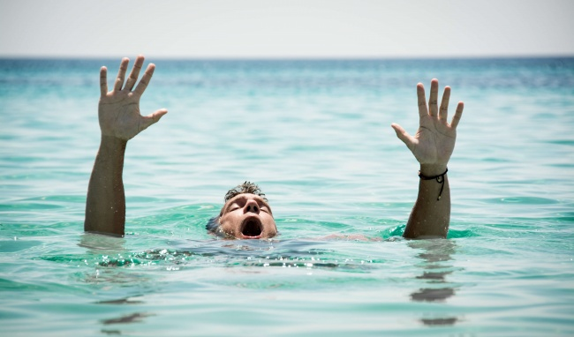
2. Phòng chống đuối nước
=> Đuối nước là gì???

Slide 22
2.1. Khái niệm đuối nước
- Đuối nước (chết đuối) là những trường hợp tử vong vì ngạt nước do cơ thể hoặc mặt nạn nhân bị chìm trong nước.
- Nguyên nhân nào gây ra đuối nước?

Slide 23
2.2. Nguyên nhân gây đuối nước
- Tình trạng sức khỏe không tốt.
- Do chủ quan, cứ nghĩ mình biết bơi thì sẽ không bao giờ bị chết đuối.
- Chỉ được dạy cho biết bơi chứ không được trang bị kỹ năng đảm bảo an toàn và kỹ năng xử lý tình huống khi bơi.

Slide 24
2.2. Nguyên nhân gây đuối nước
- Không biết cách sơ cấp cứu.
- Ở nông thôn, trẻ em chơi đùa gần ao, hồ, sông, suối mà không có sự giám sát của người lớn.
Làm thế nào để phòng chống đuối nước?

Slide 25
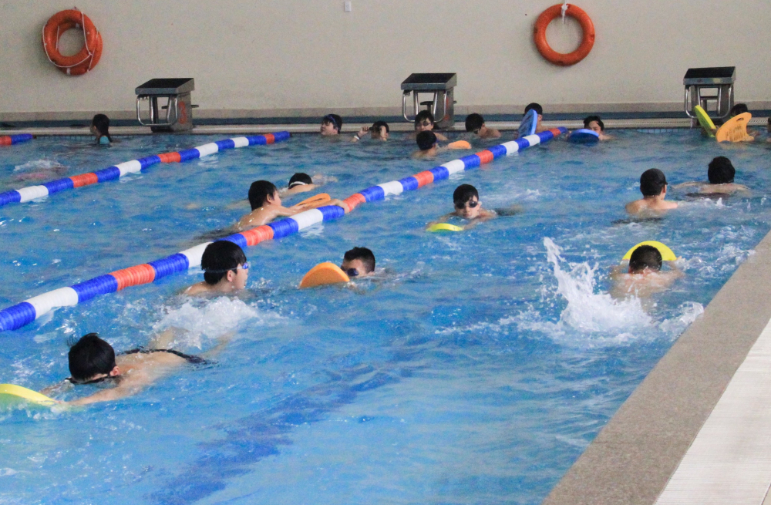
2.3. Biện pháp phòng chống đuối nước
- Đi học bơi.
- Trang bị kỹ năng đảm bảo an toàn và xử lý tình huống khi bơi như: Khởi động kỹ trước khi xuống nước, cách xử lý khi bị chuột rút, gặp vùng nước xoáy, nước chảy xiết, cách sơ cứu khi gặp người đuối nước.

Slide 26
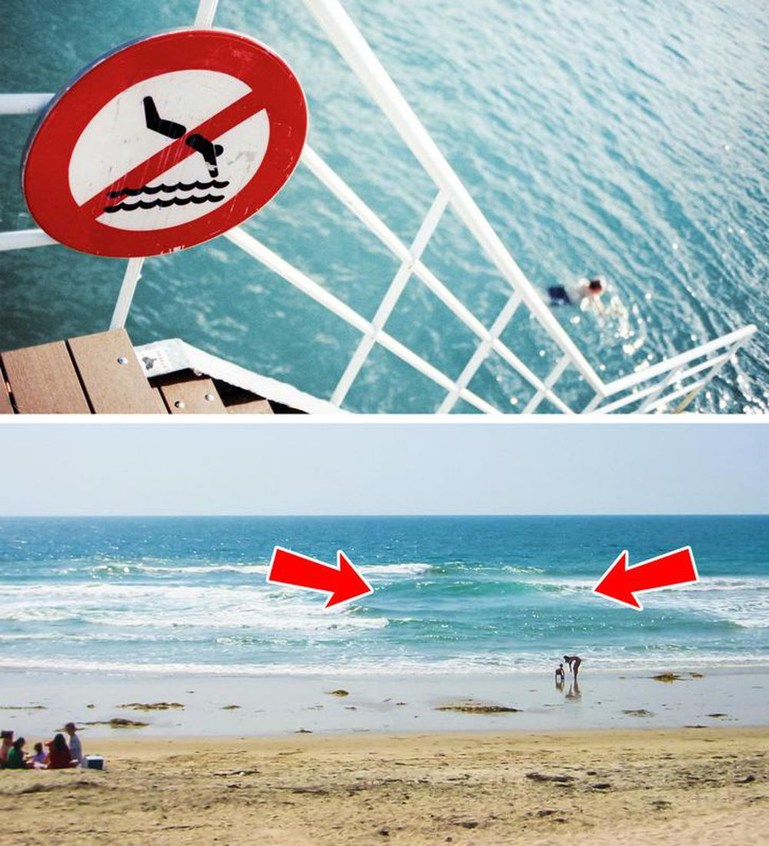
2.3. Biện pháp phòng chống đuối nước
- Không bơi ở chổ có biển báo nguy hiểm, nước xoáy, nước chảy xiết, không nhảy cấm đầu xuống nước.
- Mặc áo phao khi đi tàu, thuyền, phà.
- Không để trẻ nhỏ chơi đùa gần ao, hồ, sông, suối mà không có người lớn giám sát.

Slide 27
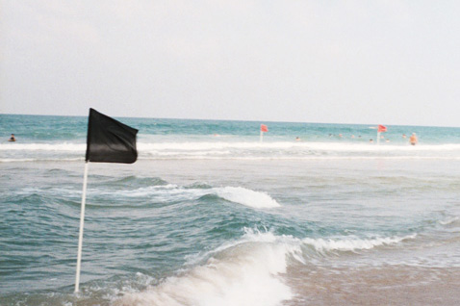
Một số biển báo, cờ báo hiệu cần biết:
Cờ đen là cảnh báo nơi có vùng xoáy nước

Slide 28

Một số biển báo, cờ báo hiệu cần biết:
Một lá cờ đỏ cho biết rằng có dòng chảy nguy hiểm, sóng cao hoặc cả hai

Slide 29
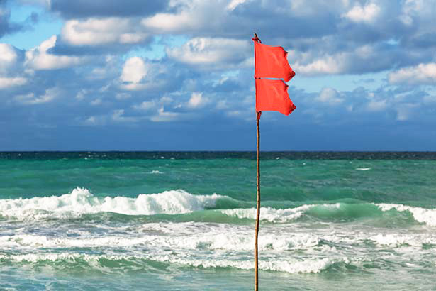
Một số biển báo, cờ báo hiệu cần biết:
Hai lá cờ đỏ cho biết những người bơi lội bị cấm xuống nước
vì các điều kiện nguy hiểm

Slide 30
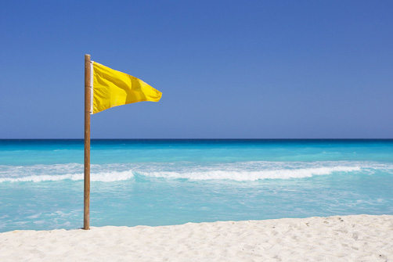
Một số biển báo, cờ báo hiệu cần biết:
Cờ vàng có nghĩa là có khả năng xảy ra sóng lớn và các dòng chảy nguy hiểm hoặc dòng chảy ngầm

Slide 31
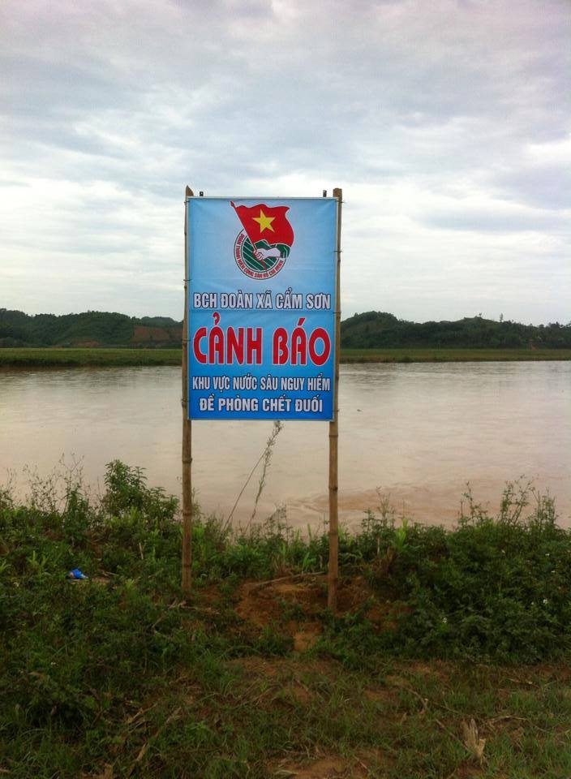
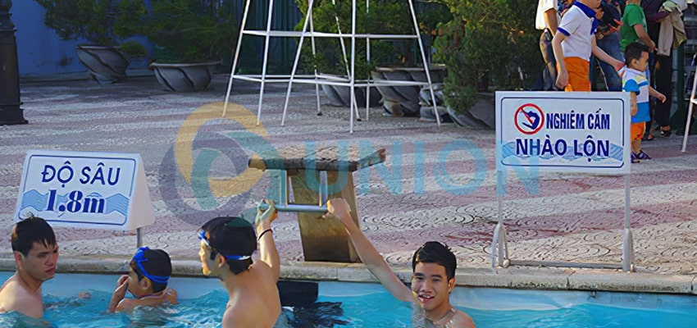

Slide 32
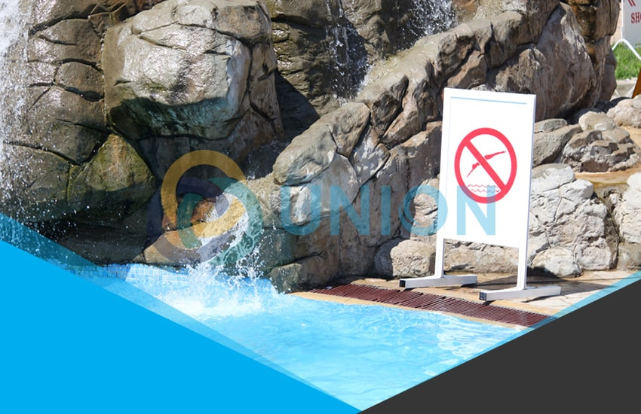
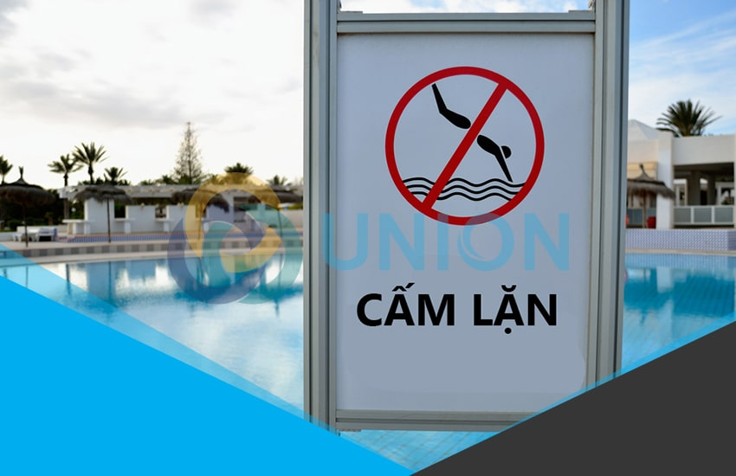

Slide 33
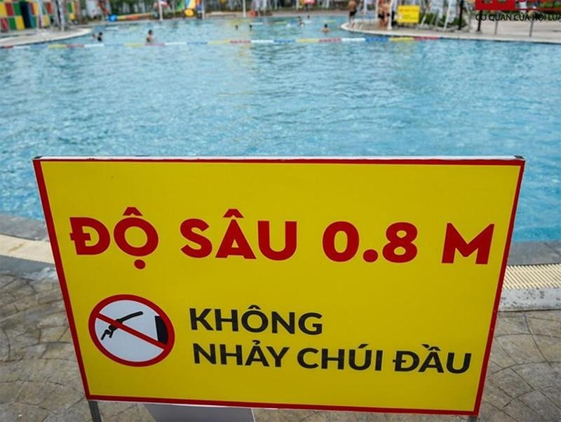

Slide 34
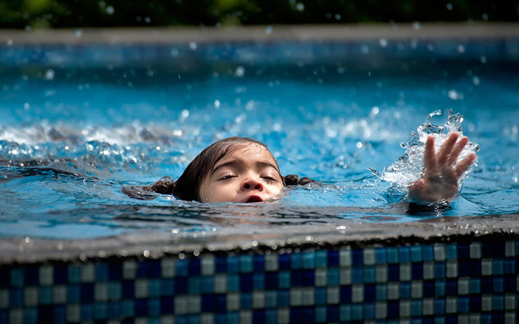
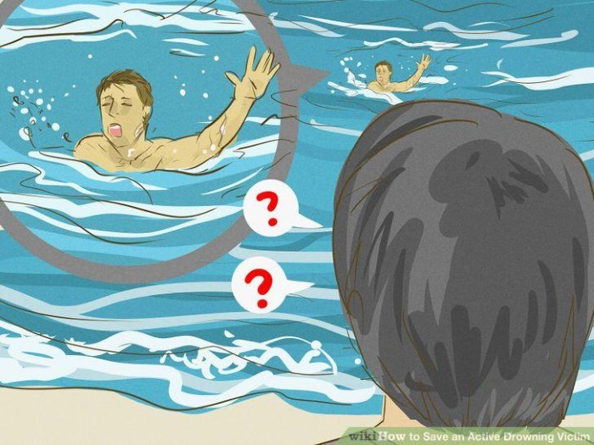
Khi bản thân bị đuối nước ta phải làm gì?
Khi gặp người khác bị đuối nước ta phải làm gì?

Slide 35
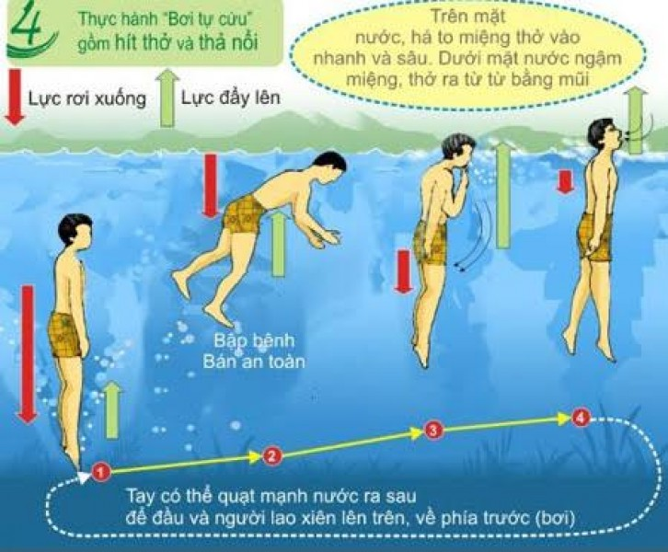
2.4. Biện pháp xử trí đuối nước
a. Khi bản thân bị đuối nước
Do không biết bơi, bị chuột rút, gặp nước xoáy, nước chảy xiết
- Cố gắng giữ bình tỉnh.
- Tìm mọi cách ngoi lên khỏi mặt nước để kêu cứu.

Slide 36
- Dùng kỹ thuật “Bơi tự cứu”:
+ Bình tĩnh, nhắm mắt, ngậm miệng, nín thở (có thể lấy tay bịt mũi) để phổi không bị sặc nước, trở thành cái phao cứu sinh đẩy người nổi dần lên.
+ Tiếp tục thả lỏng người để nước đẩy lên sát mặt nước trở về tư thế bập bênh bán an toàn, đầu nổi sát mặt nước, chân ở phía nước sâu.

Slide 37
+ Dùng tay hoặc chân làm mái chèo, quạt nước đẩy đầu nhô khỏi mặt nước hoặc cũng có thể quạt nước xiên, đẩy người bơi đi dễ dàng bởi trong nước người trở nên nhẹ hơn so với trên cạn.
+ Khi chuyển động lên xuống, tới trước, hãy nhớ trên mặt nước, há miệng to hít vào nhanh và sâu, dưới mặt nước, ngậm miệng, thở ra từ từ bằng mũi hoặc bằng miệng.

Slide 38
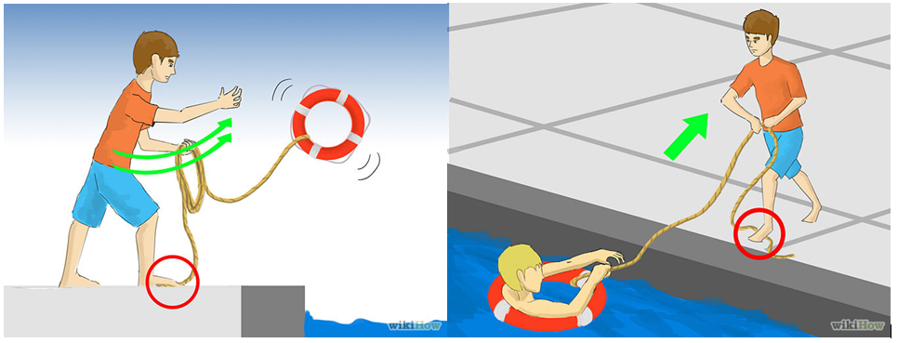
b. Khi gặp người khác bị đuối nước
- Không biết bơi thì tuyệt đối không nhảy xuống nước để cứu người đuối nước.
- Hô hoán để tìm người trợ giúp.
- Dùng cây, dây, phao, can nhựa … để cứu nạn nhân.

Slide 39
- Người biết bơi thì có thể nhảy xuống để cứu, nhưng hãy nhớ đây là biện pháp cuối cùng khi không còn biện pháp nào khác:
+ Nếu nạn nhân còn tỉnh, tuyệt đối không được tiếp cận phía trước mặt nạn nhân. Tìm cách tiếp cận phía sau, dùng tay nắm tóc hoặc choàng qua nách, ôm chéo trên ngực để nạn nhân nằm ngửa, mũi nổi trên mặt nước rồi kéo nạn nhân vào bờ.
+ Nếu nạn nhân bất tỉnh, nâng đầu nạn nhân lên khỏi mặt nước rồi bơi ngửa kéo nạn nhân vào bờ.

Slide 40
c. Cách xử trí khi nạn nhân bất tỉnh
Khi đưa nạn nhân vào bờ, phải tiến hành ngay:
- Đưa nạn nhân đến nơi thông thoáng.
- Lau khô, ủ ấm.
- Kiểm tra tim, phổi.
Với trẻ lớn và người lớn:
Dùng hai tay chồng lên nhau đặt ngay vào vị trí một nửa dưới xương ức và ấn tim với tần số ép khoảng 100 lần/1 phút và hà hơi thổi ngạt với phương pháp miệng thổi miệng cho nạn nhân.

Slide 41
- Nếu chỉ có một người tiến hành sơ cấp cứu, thì ấn tim ngoài lồng ngực 15 - 30 nhịp, sau đó hà hơi thổi ngạt 2 lần và tiếp tục lặp lại việc ấn tim ngoài lồng ngực với chu kỳ 15 - 30 lần ấn tim, 2 lần hà hơi thổi ngạt.
- Nếu có hai người cấp cứu thì một người ấn tim ngoài lồng ngực, một người hà hơi thổi ngạt, kiên trì thực hiện cho đến khi nạn nhân hồi tỉnh trở lại hoặc cho đến khi nạn nhân được đưa đến cơ sở y tế gần nhất.

Slide 42
Với trẻ nhỏ
- Đối với trẻ dưới 1 tuổi: Dùng 2 ngón tay cái ấn ở vị trí giữa và dưới đường nối hai đầu vú 1 đốt ngón tay (tức khoảng bằng bề ngang một ngón tay).
- Đối với trẻ 1 - 8 tuổi: Dùng 1 bàn tay hoặc 2 bàn tay đặt chồng lên nhau ấn vào phía trên mỏm ức 2 đốt ngón tay. Phối hợp ấn tim và thổi ngạt theo tỷ lệ 5/1 (đối với trẻ dưới 8 tuổi) hoặc 15/2 (đối với trẻ trên 8 tuổi).
- Kiên trì thực hiện các động tác cấp cứu này cho đến khi nạn nhân tự thở lại được hoặc có sự giúp đỡ của nhân viên y tế. Việc cấp cứu này đôi khi phải mất hàng giờ hoặc lâu hơn.

Slide 43
- Nếu sơ cứu có kết quả, nạn nhân thở lại, cử động giãy giụa, hay nạn nhân vẫn còn mê nhưng đã có mạch và nhịp thở thì gọi xe cấp cứu hay dùng mọi phương tiện sẵn có chuyển nạn nhân đến cơ sở y tế có trang bị hồi sức cấp cứu. Quá trình vận chuyển vẫn phải tiếp tục cấp cứu và đắp giữ ấm cho nạn nhân.

Slide 44
- Khi tỉnh lại, nạn nhân sẽ nôn ra nước, nên phải để nạn nhân ở tư thế an toàn, đầu nằm nghiêng, kê gối dưới hai vai, nới rộng quần áo, phòng cho nạn nhân không bị ngạt trở lại vì sặc chất nôn. Chỉ bỏ cuộc khi đã hô hấp nhân tạo và ép tim được 2 tiếng mà không thấy nạn nhân phục hồi.

Slide 45
Những việc cần chú ý trong quá trình cấp cứu đuối nước:
- Không được chậm trễ trong cấp cứu người bị đuối nước, thay vì tìm cách gọi xe cấp cứu, tìm cho được và đầy đủ các phương tiện cấp cứu . v.v... thì phải bằng mọi cách và khả năng hiểu biết cấp cứu nạn nhân ngay

Slide 46
Những việc cần chú ý trong quá trình cấp cứu đuối nước:
- Không nên cố tìm cách cho nước trong phổi nạn nhân chảy hết ra ngoài bằng cách xốc nước (vác nạn nhân chạy vòng vòng cho nước chảy ra) vì như thế sẽ bỏ lỡ thời gian vàng cho việc làm hồi sức cấp cứu tim phổi mà chỉ cần chậm trễ 4 phút thôi là não có nguy cơ bị chết! Trong quá trình hồi sức cấp cứu tim phổi, nước trong phổi sẽ tự động thoát ra ngoài. Nếu là nước sông, hồ thì nước sẽ thấm vào hệ tuần hoàn rất nhanh do hiện tượng thẩm thấu (nước sông có nồng độ loãng hơn máu).

Slide 47
- Khi làm xoa bóp tim ngoài lồng ngực, cần chú ý không quá mạnh vì có thể làm gãy xương sườn nạn nhân, nhất là trẻ nhỏ.
Với ngạt nước, sơ cứu tại chỗ đúng kỹ thuật là những yếu tố quan trọng nhất, quyết định đến sự sống còn và khả năng bị di chứng não của người bị nạn.

Slide 48
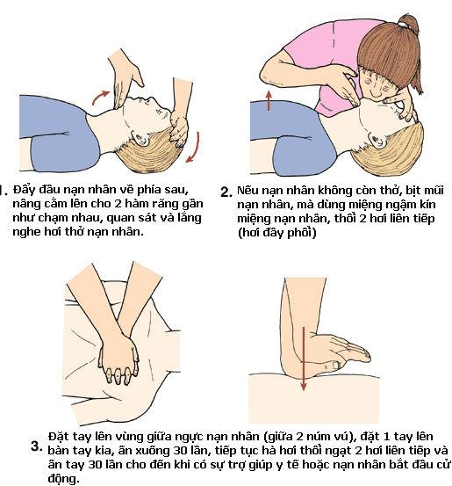

Slide 49
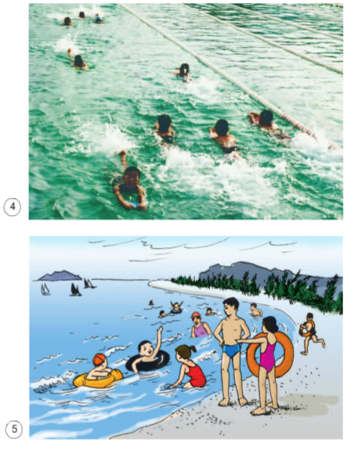
Các em cần nhớ những kiến thức được trang bị hôm nay để chúng ta được an toàn khi đi bơi và biết cách xử trí khi xảy ra đuối nước.

Slide 50
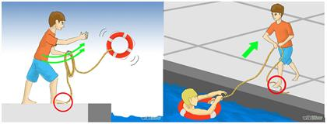
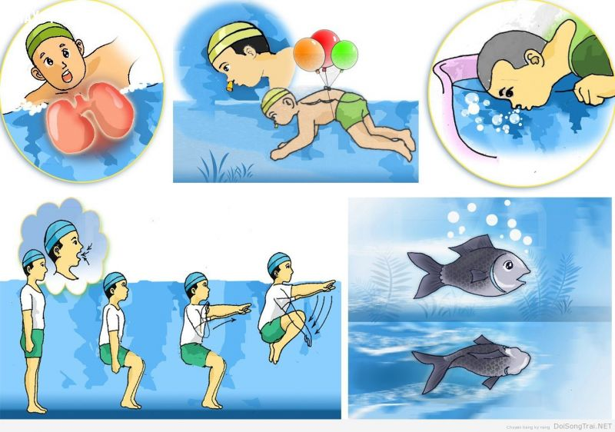
THE END!!!

